Slide 1

Муниципальное бюджетное общеобразовательное учреждение «Межшкольный учебный комбинат с общим и средним (полным) образованием» села Вилино Бахчисарайского района Республики Крым
АГРАРНЫЙ КЛАСС:
от теории к практике
Руководитель – Катаклы Ленура Ситвелиевна

Slide 2
В образовательной организации большое внимание уделяется профориентационной работе
В 10-12 классах реализуется программа «Россия – мои горизонты»
Региональный проект «Билет в будущее»
Профэкскурсии и профпробы, и др.
ЦЕЛЬ инновационного проекта:
создание агрокласса на базе школы, формирование у обучающихся компетенций в области наук, связанных с сельским хозяйством (агрономия, растениеводство и др.); развитие личностных качеств обучающихся, связанных с перспективой поступления в учреждения сельскохозяйственного профиля и решения проблемы кадрового обеспечения квалифицированными специалистами с инновационным мышлением и бизнес-подходом к сельскохозяйственному производству в региональном агропромышленном комплексе.

Slide 3
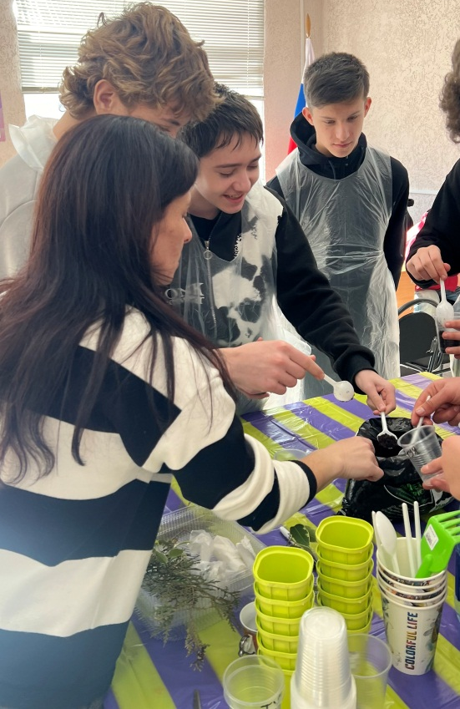
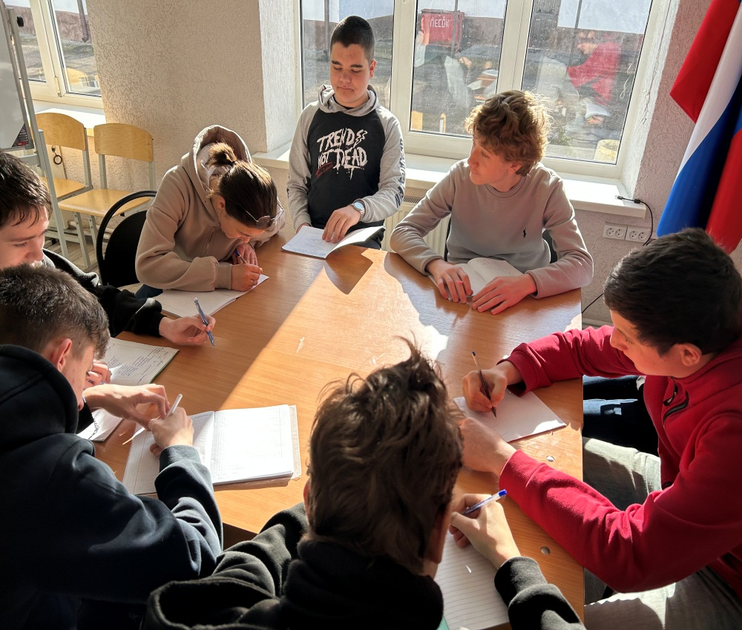
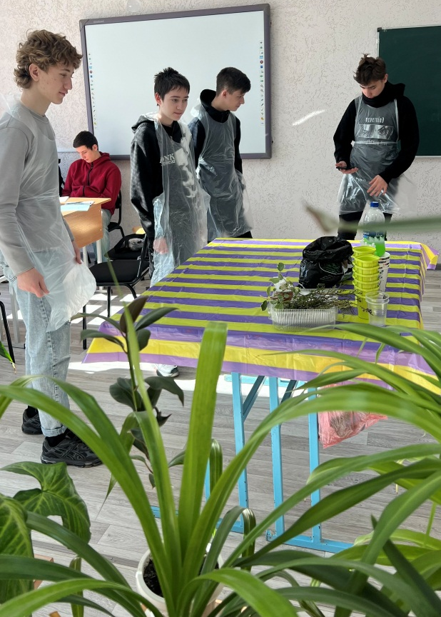
Обучающиеся агрокласса:
знакомятся с основополагающими началами профессий сельскохозяйственной отрасли
повышают качество знаний по предметам естественно-научной направленности через урочную и внеурочную деятельность, через дополнительное образование
знакомятся с практической деятельностью в сфере сельского хозяйства.

Slide 4

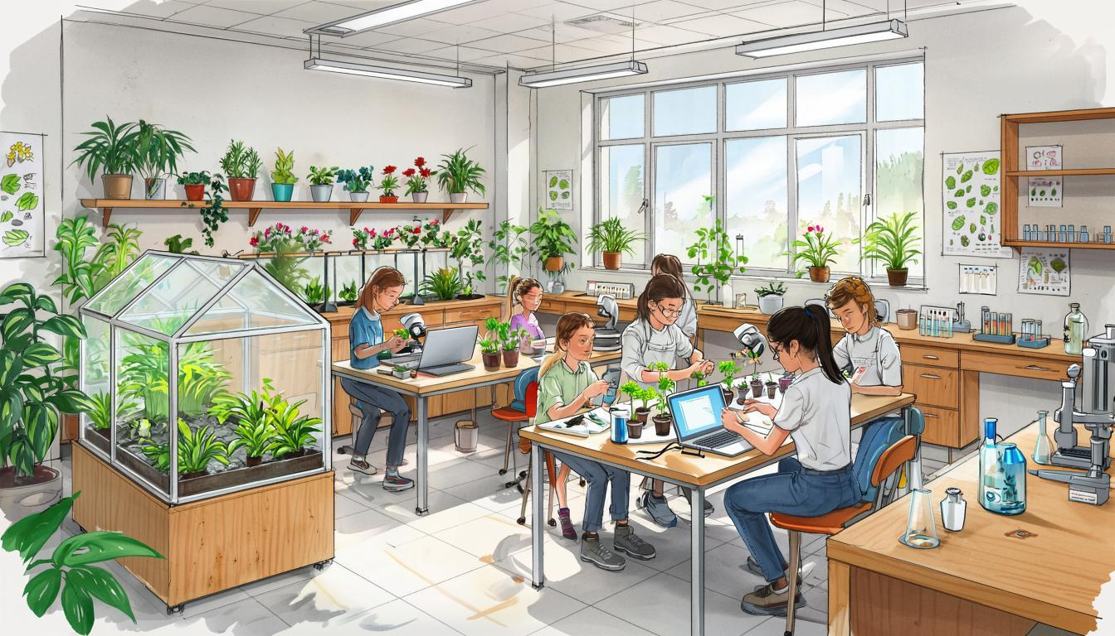
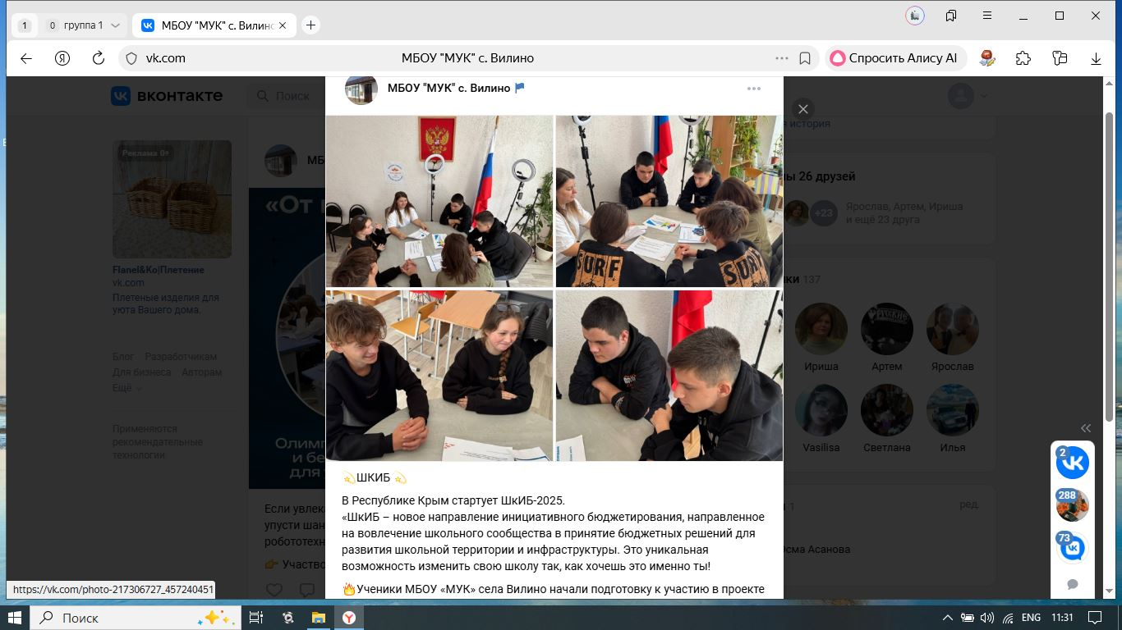
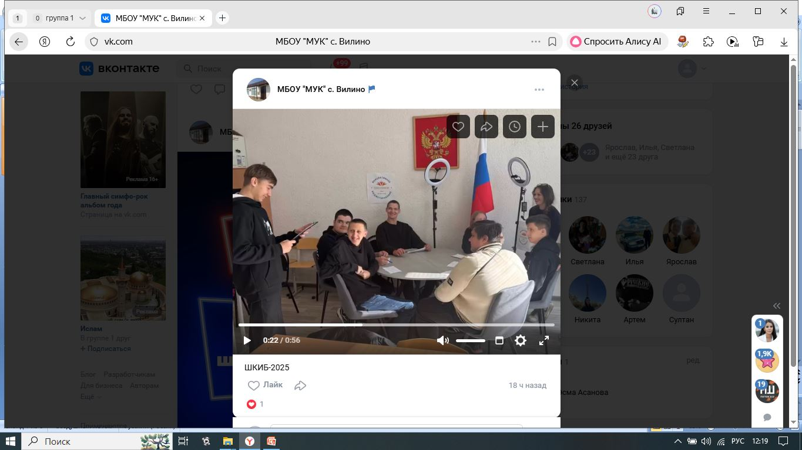
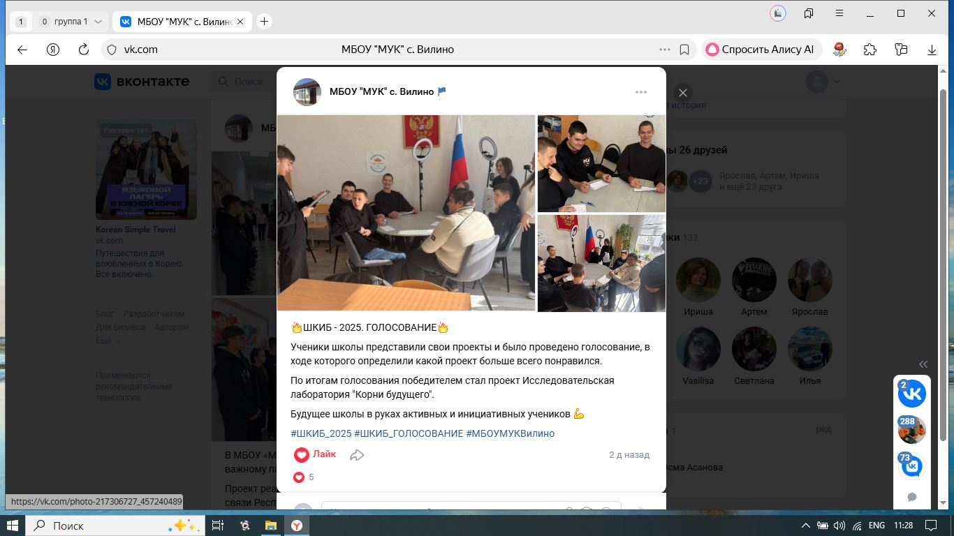
Участие в конкурсах
В 2025 году обучающиеся МБОУ «МУК с общим и средним (полным) образованием» с.Вилино приняли участие в Школьном инициативном бюджетировании с проектом исследовательской лаборатории «Корни будущего» для создания её базе аграрного класса

Slide 5
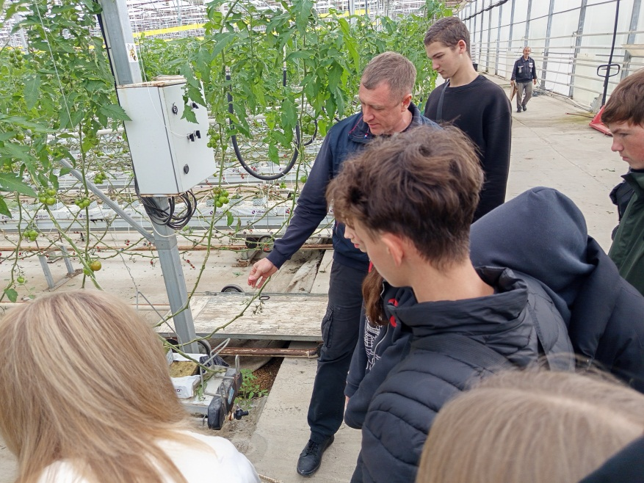
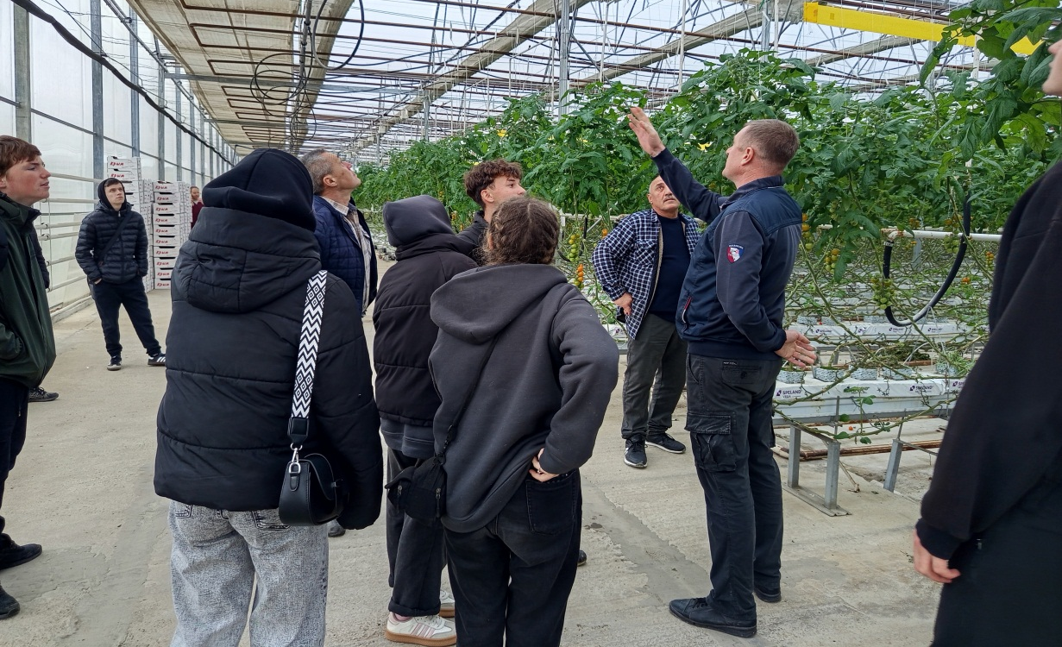
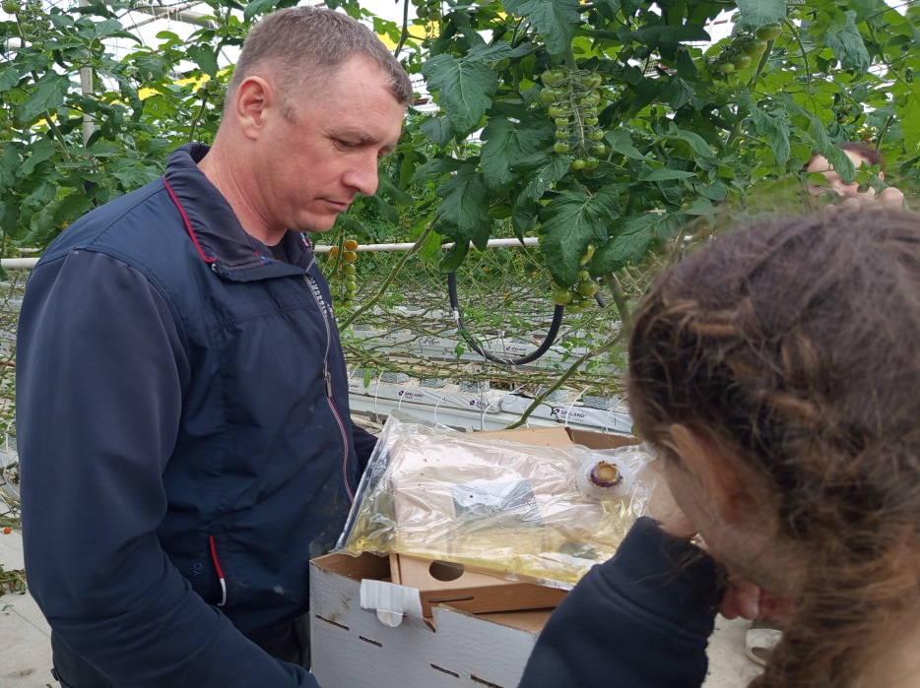
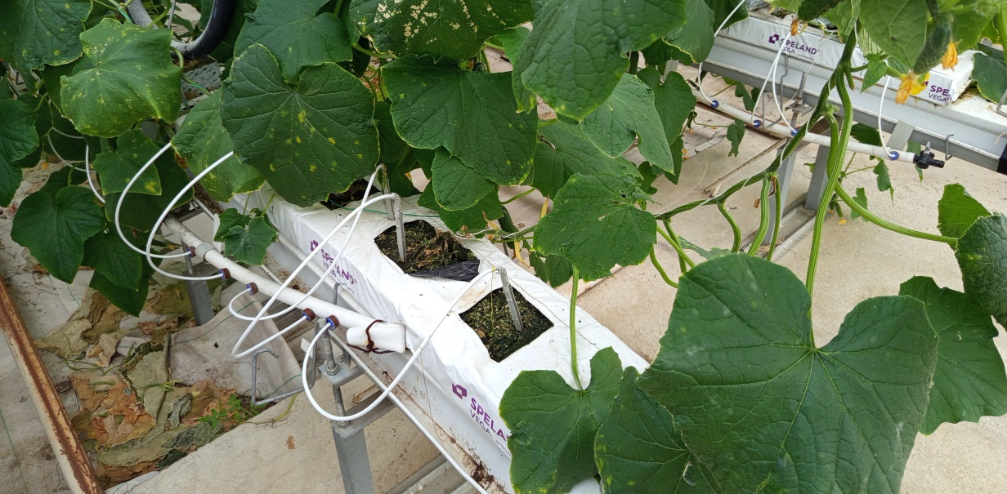
В рамках сотрудничества с ООО «Зеленый мир» проведены экскурсии и практические занятия

Slide 6
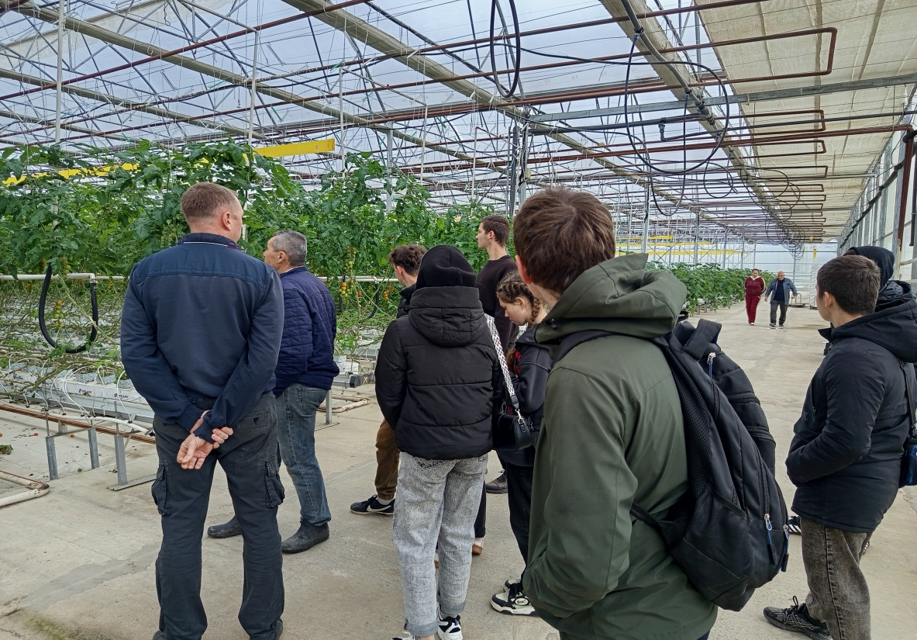
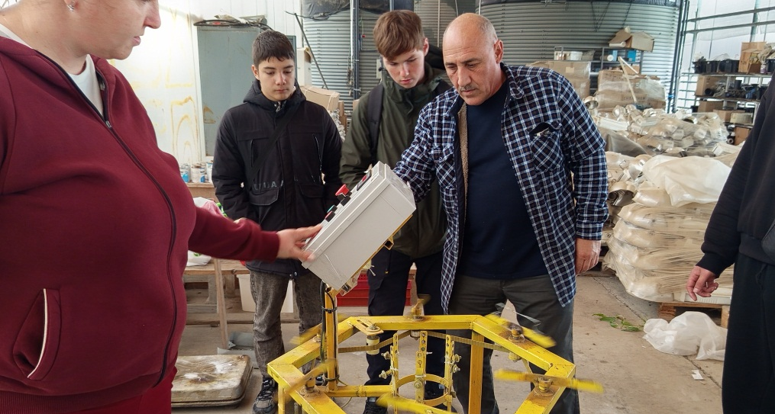
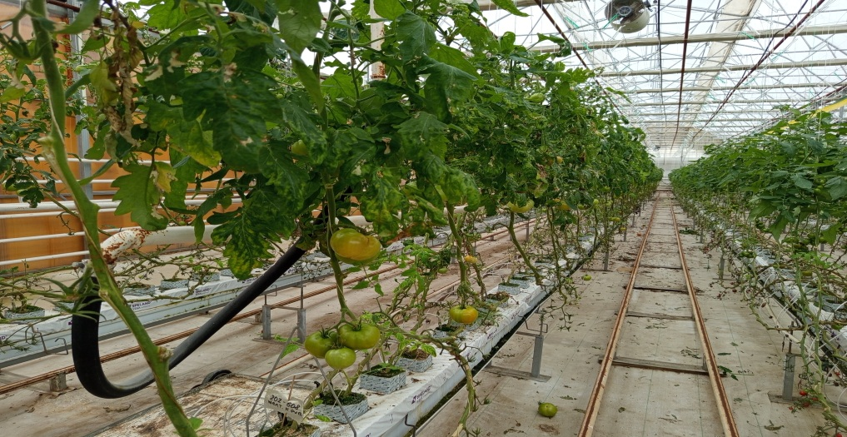
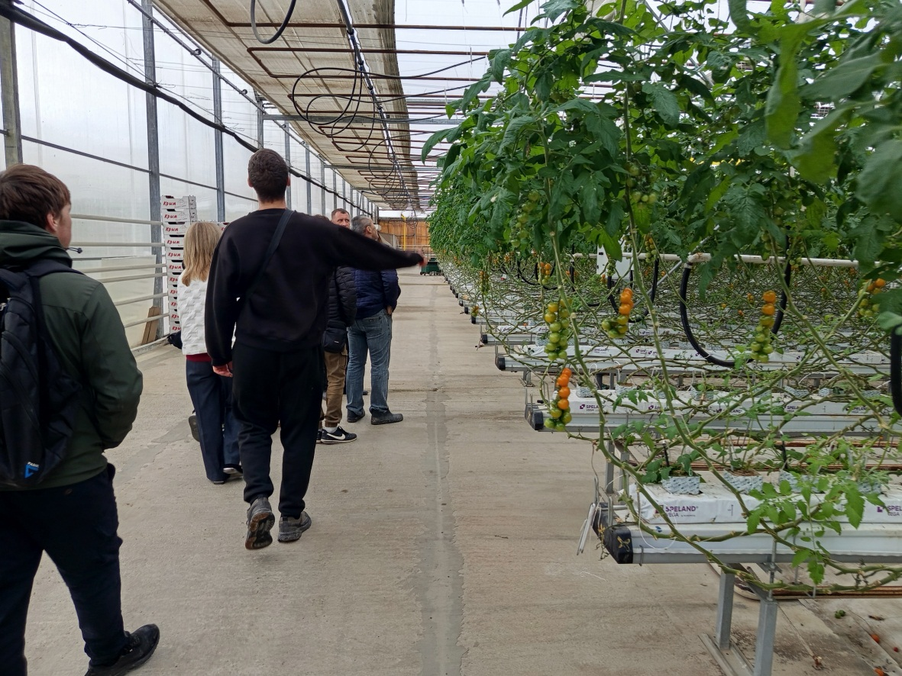
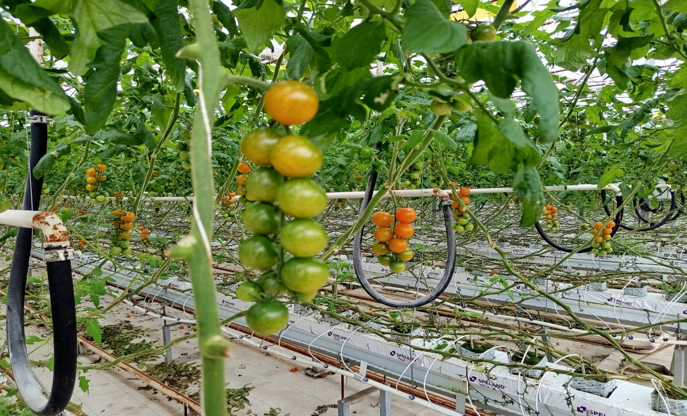

Slide 7
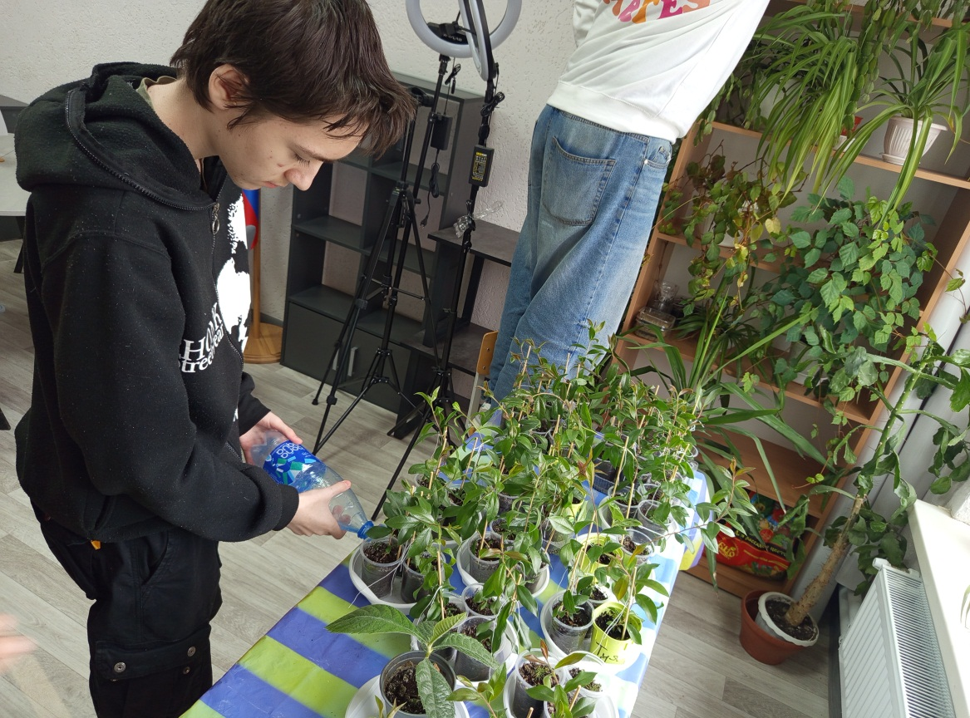
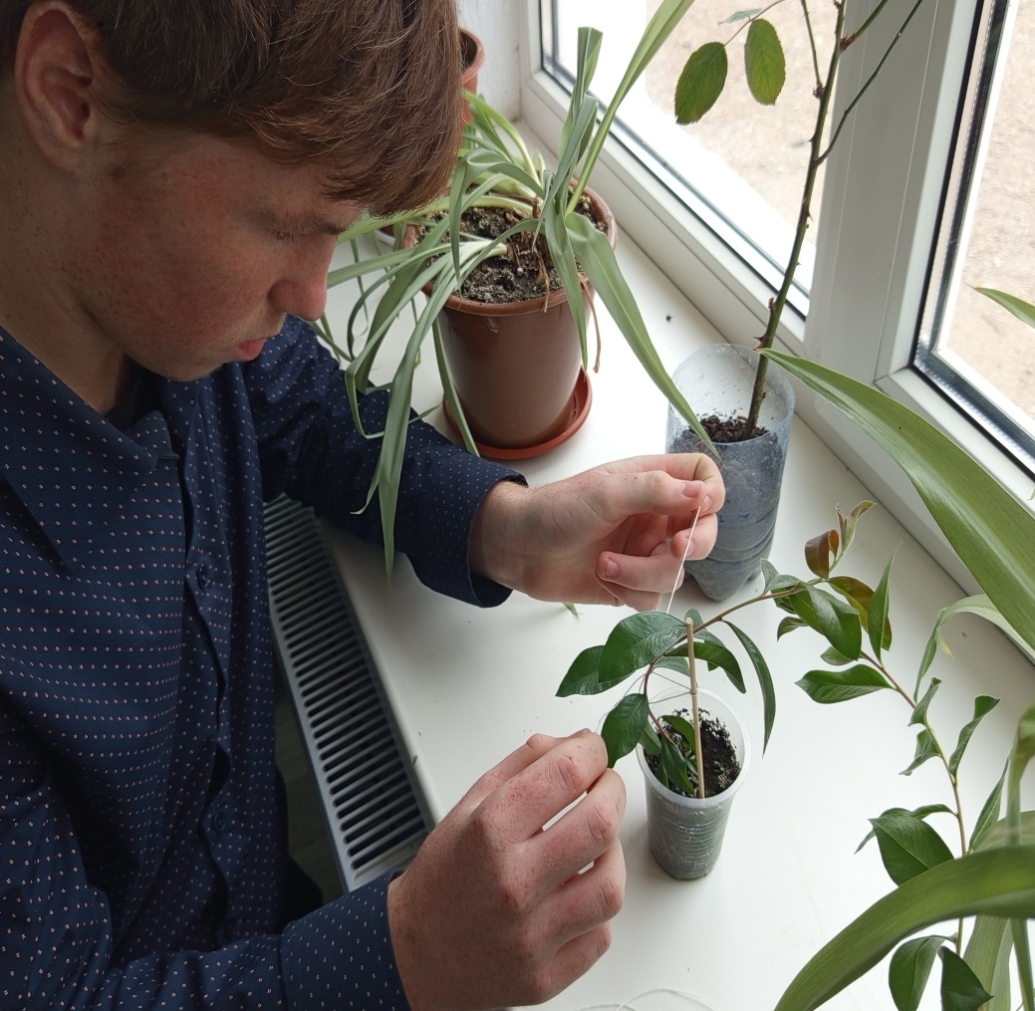
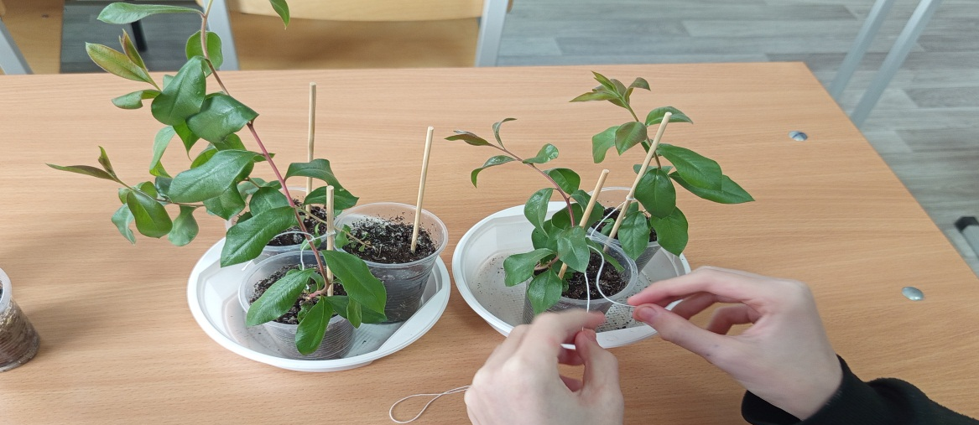
В рамках внеурочной деятельности обучающиеся сами выращивают и
ухаживают за растениями для дальнейшей их высадки

Slide 8
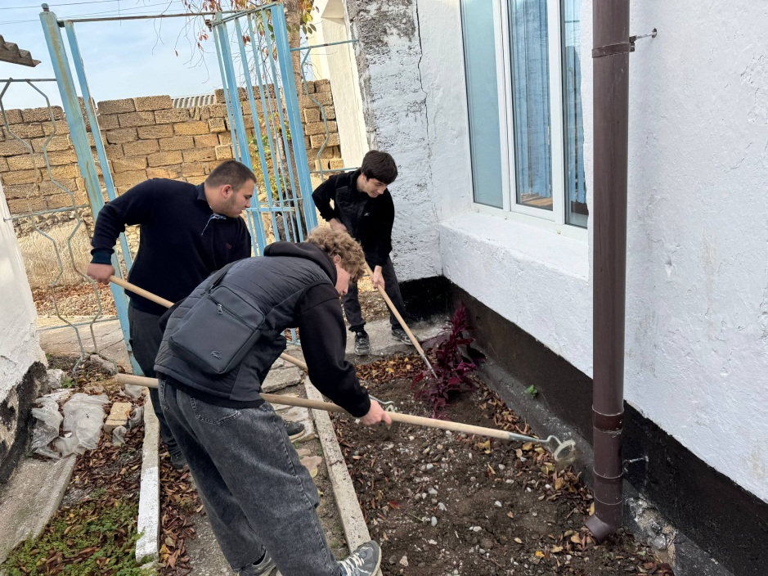
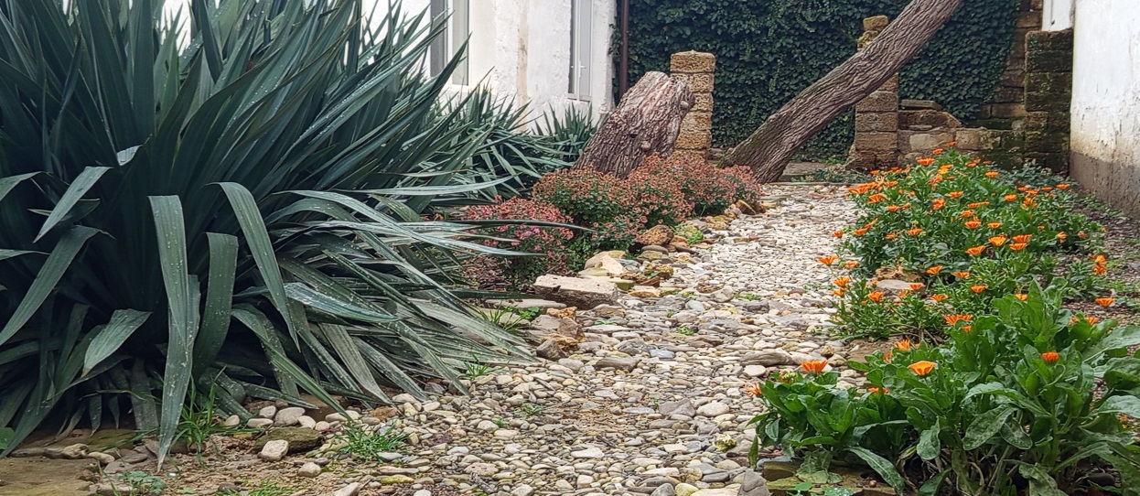
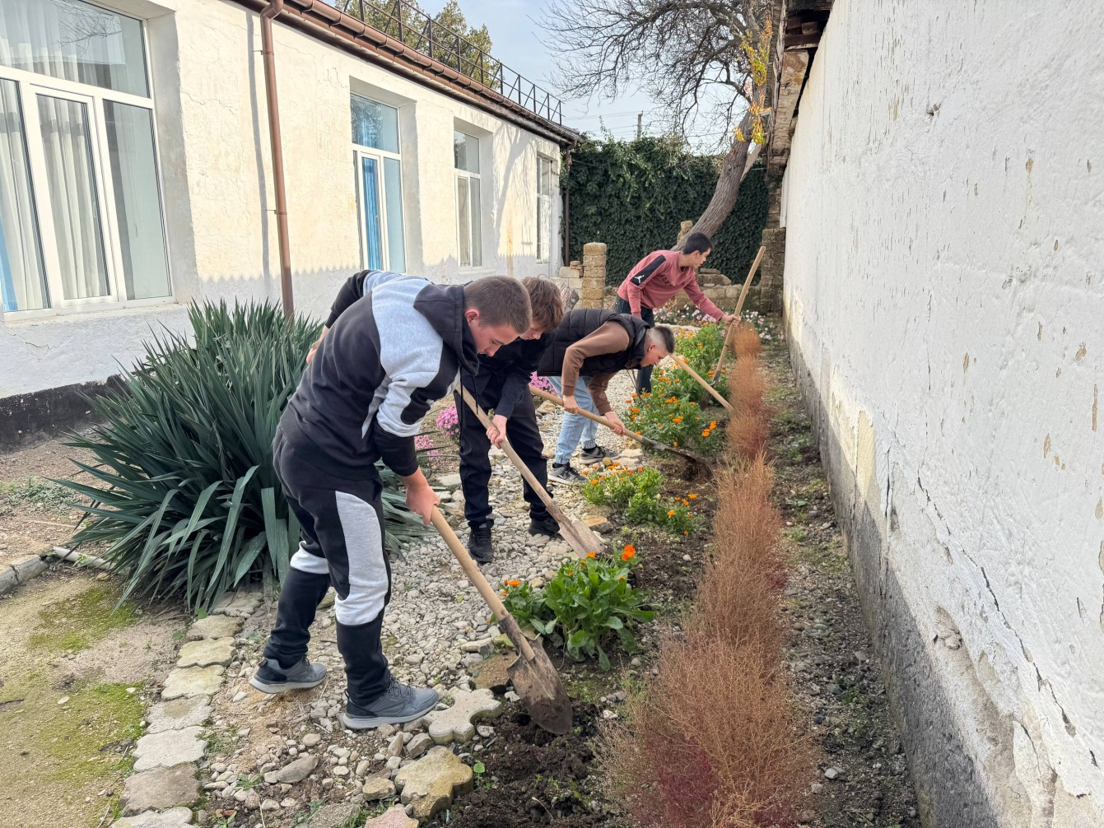
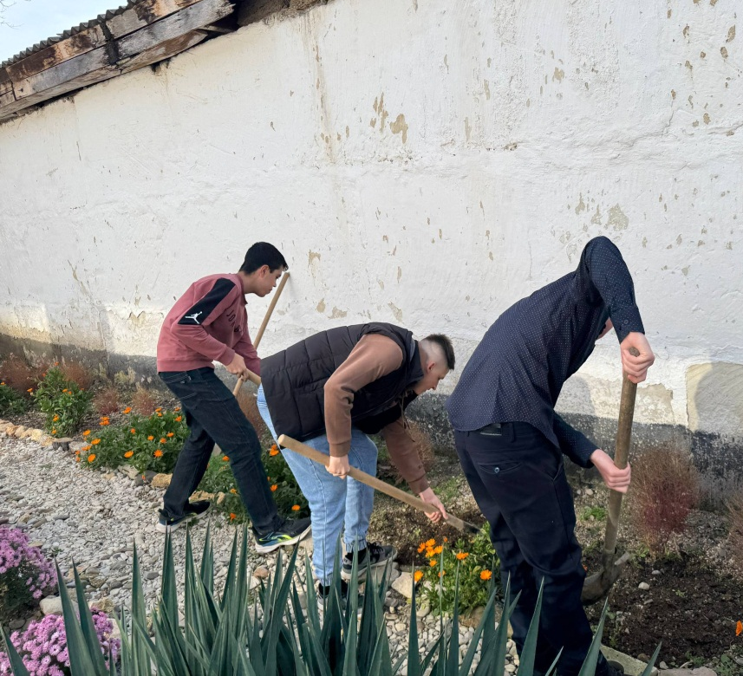
Облагораживание клумб

